Slide 1
Diagnostics in glm

Slide 2
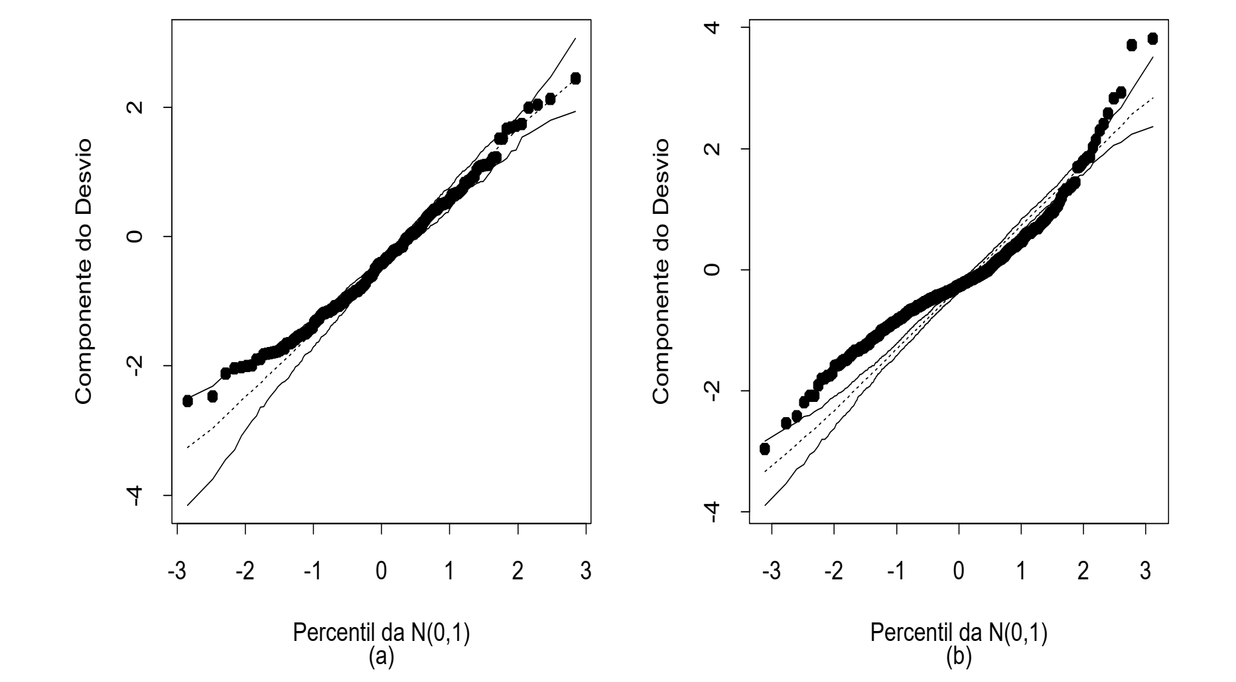


Envelopes

Slide 3
Envelopes
Se pueden construir con las funciones disponibles en https://www.ime.usp.br/~giapaula/cursospos.htm
envel_norm
envel_gama
envel_pois
envel_bino
envelr_bino
envel_nbin
envel_ninv

Slide 4
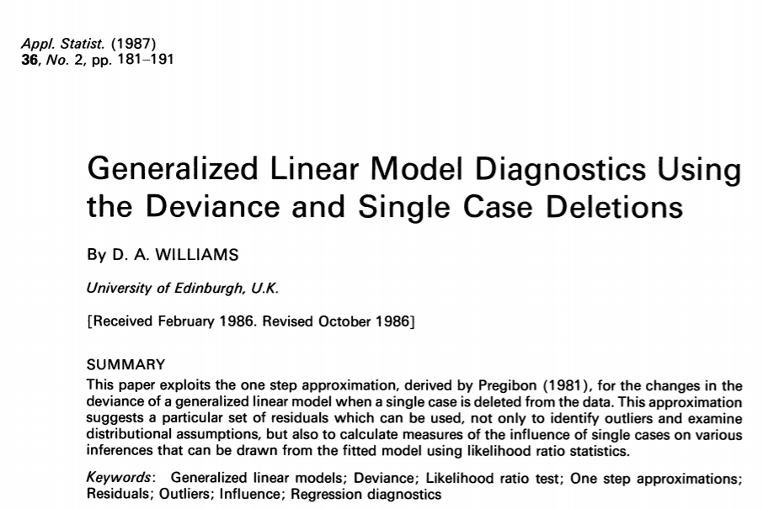
Envelopes
Los envelopes, en el caso de los MLG con distribuciones diferentes a las normales, se construyen con los residuos generados a partir del modelo ajustado (ver, por ejemplo, Williams, 1987)

Slide 5
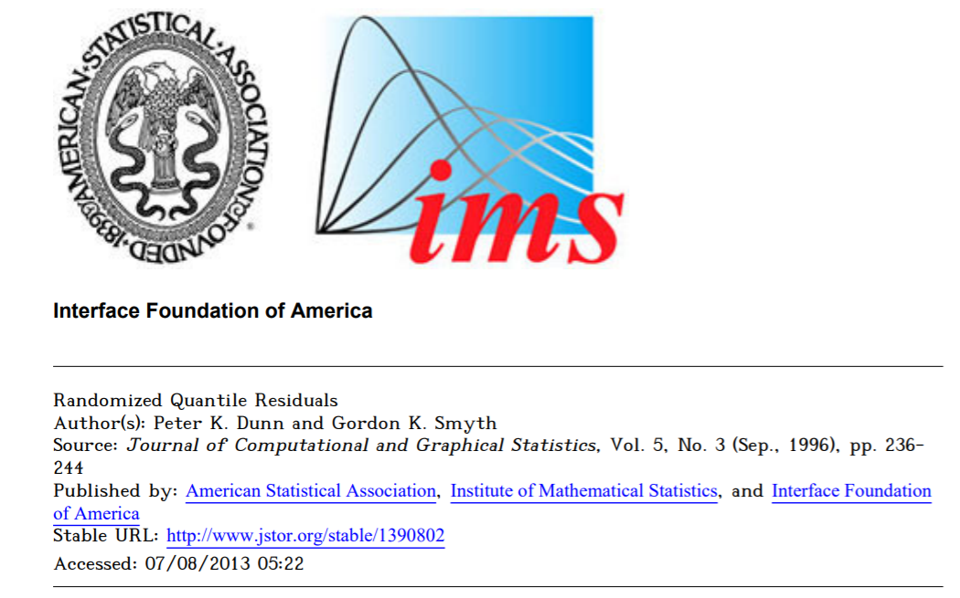
Quantile residuals

